Slide 1
Qualification des travaux client final avant la commande
FTTH Access & Just Fibre
15 % des échecs de production sont dus à des travaux à la charge des clients finaux non réalisés avant l’intervention d’Orange
L’objectif de la démarche est de maximiser la réussite des productions sur le raccordement de la fibre chez le client final.
Ce document vise à vous aider à qualifier au mieux les travaux à réaliser avant l’intervention d’Orange sur le site de votre client
Il est susceptible de modifications, afin de tenir compte de vos éventuelles remarques
Orange Wholesale France
novembre 2022

Slide 2
Les clés d’une installation réussie il faut au préalable de la commande que vous qualifiiez la configuration du site du client final
commande
RDV
Analyse
Travaux
Préparation RDV
Prise RDV
Etape 1
Avant la commande pour anticiper les travaux clients indispensables (afin de caler au mieux la date de RV Orange)
Etape 2
Réaliser les travaux en partie privative (à la charge du client final)
Etape 3
Caler la date de commande et de RV du raccordement de la fibre en fonction de ces travaux
Etape 4
Quelques jours avant le RV afin d’éviter un échec de production
  Document non contractuel
Notes:
#Chains
@Chaînes de valeur

Slide 3
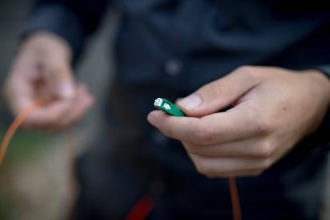
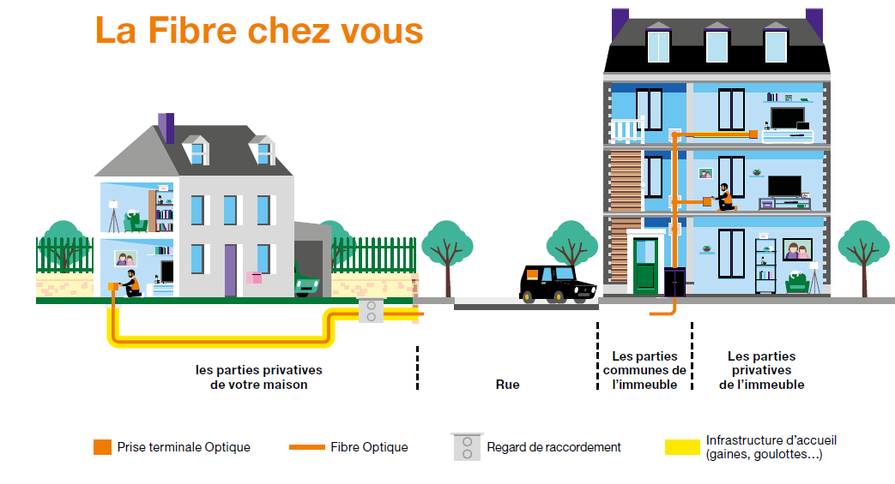
Rappel des travaux permettant d’installer la Fibre
Dans le cadre de l’offre FTTH Access et Just Fibre, pour pouvoir effectuer le raccordement en fibre optique du logement ou du local professionnel, des travaux préalables sont nécessaires dans les parties privatives, à la charge de son propriétaire ou locataire
En maison individuelle
La fibre entre sur votre terrain via une plaque sol (le regard) installée en limite de votre terrain. Une canalisation part de ce regard vers votre maison. Si des travaux sont nécessaires sur votre terrain et/ou à l’intérieur de votre maison (jusqu’à la prise terminale optique), ils sont à votre charge.
En immeuble
La fibre arrive dans votre appartement au plus près de votre porte d’entrée. L’éventuelle pose de gaines et/ou de goulottes à l’intérieur de votre logement ou local professionnel (parties privatives), jusqu’à la prise terminale optique, est à votre charge.
  Document non contractuel

Slide 4
Avant la commande (étape 1) : questions à poser au client final sur la configuration de son site
  Document non contractuel
Notes:
#Interlayers
@Chapitre ligne

Slide 5

Questionnaire d’aide à la qualification des travaux client
Prise Optique à poser dans pavillon
Afin de préparer l’intervention, le client final doit identifier et libérer son regard (plaque métallique ou béton rectangulaire) en limite de son terrain
Configuration du site client final
Pour l’accès à la fibre, certains câbles pourront être potentiellement visibles. Il est nécessaire que votre client anticipe l’installation avec le propriétaire s’il est locataire et avec le Syndic pour les parties communes
Travaux
Connectivité des postes de travail, équipements téléphoniques ou usages spéciaux
Réalisée par : Des câbles apparents libres ? Des câbles encastrés via des faux plafonds ?
Ils devront être ouverts le jour de l’intervention avec une gaine disponible
Des câbles encastrés via des gaines le long des murs & plinthes ? Par wifi ?
BOX distante des usages
Est-ce qu’au moins un des usages Internet sera distant de la box qui sera installée (>20m, étages, arrière cours…) ?
Questionnaire
Eléments bloquants
Est-ce que votre usage Internet traverse des éléments bloquants (parois métalliques, murs porteurs…) ?

Slide 6
Travaux clients à réaliser par celui-ci avant le RV d’installation Orange (étape 2)
  Document non contractuel
Notes:
#Interlayers
@Chapitre ligne

Slide 7
Liste des travaux possibles à réaliser (à la charge du client final)
Dégager un regard en propriété privée (avec évacuation des terres ou gravats)
Rechercher et repérer un regard intermédiaire en propriété privée
Elaguer en propriété privée
Poser une canalisation en propriété privée
Nettoyer / curer une canalisation en propriété privée (avec pose filin du tirage)
Réparer une canalisation en propriété privée
Définir la localisation du point de blocage
Déplacer du mobilier pour dégager l’accès et permettre le tirage de la fibre
Déplacer l’arrivée intérieure (derrière placo, sous dalle, arrivée mal positionnée)
Percer un mur
Poser des goulottes dans le domicile
Poser une gaine entre l’arrivée intérieure (pavillon) et l’emplacement souhaité de la prise terminale optique
Eliminer l’amiante présente
Poser une gaine entre les parties communes (immeubles) et l’emplacement souhaité de la prise terminale optique
  Document non contractuel

Slide 8
Etape 3 (après travaux réalisés)
Faire la commande et prendre le RV
  Document non contractuel
Notes:
#Interlayers
@Chapitre ligne

Slide 9
Après la prise de RV (étape 4)
Rappel des consignes quelques jours avant l’intervention d’Orange
  Document non contractuel
Notes:
#Interlayers
@Chapitre ligne

Slide 10
Avant le RDV d’installation de la Fibre (consignes à rappeler au client final)
Présence sur site d’un interlocuteur
L’interlocuteur désigné pour le RDV dans la commande doit être joignable et présent durant l’intervention du technicien.
Un numéro de téléphone portable est donc indispensable.
Présence du gardien
L’interlocuteur sur place doit prévenir son syndic ou s’assurer de la présence de son/sa gardien(ne) le jour du rendez-vous avec le technicien d’installation.
En cas d’absence du gardien
Si le gardien ne peut être présent, l’interlocuteur sur place doit obtenir auprès de lui la clé donnant accès au local technique où arrive la fibre optique.
Il faut s’assurer de l’autorisation du syndic pour que le technicien puisse poser un câble en apparent dans les parties communes du logement.
Par ailleurs, au moment du raccordement, des impossibilités techniques peuvent empêcher l’adduction effective du logement ou du local du Client Final.
Dans ces cas là, nos techniciens ne peuvent pas raccorder le logement à la fibre optique.
L’Opérateur et Orange conviennent que ladite commande d’Accès est annulée sans frais.
Raccordement impossible alors qu’éligible
Dans le cas d’une location, si le logement n’est pas raccordé à la fibre optique, le propriétaire ne peut pas s’opposer à la souscription à la Fibre. Néanmoins, l’autorisation doit lui être demandée.
Locataire

Slide 11
Déroulement de l’installation sur le site client final (lui rappeler)
Lors du RDV, le technicien Orange réalise :
la construction de l’Accès Fibre, le cas échéant
pour FTTH Access : le branchement du boitier optique (ONT) configuré et fourni par Orange (si cette option a été choisie lors de la commande) et livré par Colissimo
pour Just Fibre : le branchement de la box configurée et fournie par Orange et livrée par Chronopost
Attention : il est important de s’assurer que le réceptionnaire du colis le mette à disposition du technicien Orange
la vérification du bon fonctionnement de l’Accès Fibre
Cependant, des difficultés exceptionnelles empêchant la construction de l’Accès Fibre peuvent avoir lieu :
percement de murs d'une épaisseur supérieure à 25 centimètres ainsi que des dalles plancher
passage de câble nécessitant la pose de goulottes ou dans des faux plafonds /planchers
déplacement de mobilier particulièrement lourd et encombrant
accès réglementé ou interdiction de passage
site protégé (parcs naturels par exemple)
configurations architecturales spéciales (châteaux, parkings, caves, clochers ou usines par ex.).
Déroulement du RDV
Durée installation
En moyenne : 3h en immeuble et 4h en pavillon et en RDC d’immeuble. Cela dépend de la configuration du logement. L’interlocuteur désigné pour le RDV dans la commande doit prévoir une ½ journée de disponibilité.
Gestion de la reprise de rendez vous
Si un besoin de travaux clients n’était détecté que lors de l’intervention, il est alors souhaitable de les réaliser sous un délai maximal de quatre semaines après la date de commande car la plage de prise et reprise de rendez-vous est limitée afin de limiter le nombre d’instance en suivi de production. Sinon l’opérateur devra repasser une commande.
Si le technicien Orange n’a pu honorer son RDV, un créneau d’intervention doit être repris par l’Opérateur pour son Client Final.

Slide 12
Annexe
  Document non contractuel
Notes:
#Interlayers
@Chapitre ligne

Slide 13

Cas particulier d’un pavillon avec une gaine bouchée, écrasée et/ou non utilisable ou d’un regard inaccessible :
Responsabilité client final
Déterminer la zone de blocage de l’installation
Creuser sur la zone bloquante (découvrir la partie écrasée/ encrassée ou le regard)
Réparer la zone bloquante et s’assurer du passage
Gaine télécom verte Disponible en grande surface de bricolage Dimensions : 40mm de diamètre Prix : environ 1€/m HT | Un regard de raccordement Disponible en grande surface de bricolage - Dimensions (HxLxP) : 30cm x 30cm x 30cm - Prix : environ 10€ HT
  Document non contractuel

